Slide 1
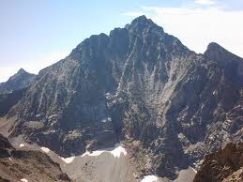
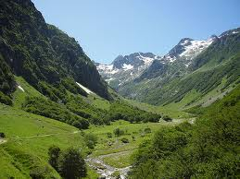
Valle Gesso
La Valle Gesso è una valle delle Alpi Marittime,caratterizzato del vasto bacino del torrente Gesso. In Valle Gesso sono presenti le cime più elevate delle Alpi Marittime, ovvero le due cime del Monte Argentero. Il suo territorio, interamente compreso in provincia di Cuneo è diviso tra i Comuni di Entraque,Roaschia e Valdieri e Roccavione.

Slide 2
Lo stemma della Valle Gesso

Slide 3
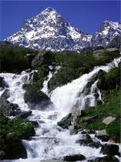
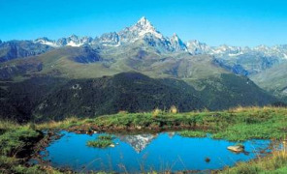
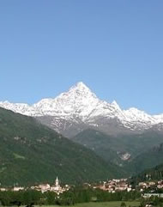
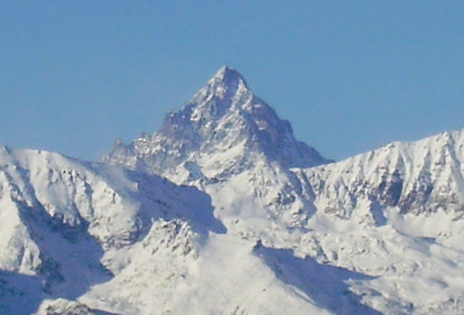
ED ECCO ALCUNE IMMAGINI DEL MONVISO

Slide 4
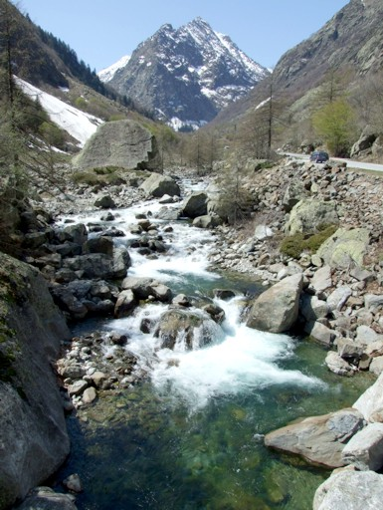
IL TURISMO
La valle Gesso offre diverse opportunità al turista. In comune di Valdieri si trova lo stabilimento termale delle Terme di Valdieri, aperto nel periodo estivo.
In comune di Roaschia vi sono interessanti fenomeni carsici. Diverse grotte sono facilmente raggiungibili dal capoluogo; la loro visita richiede però un'adeguata preparazione ed attrezzatura.

Slide 5
L’INDUSTRIA
La presenza di vasti ammassi di calcare e di scisto argilloso ha creato un ambiente favorevole all'insediarsi in zona di alcuni cementifici. Una delle cave, ormai esaurita, è stata sottoposta a recupero ambientale, con nuova fruibilità dell'area.

Slide 6
LA SUA STORIA
La valle Gesso fu probabilmente abitata già in epoca preromana dai Liguri Montani, sconfitti ed assoggettati dai Romani nel 14 a.C. La valle all'epoca presentava un notevole interesse strategico e commerciale, per via della presenza della strada del colle delle Finestre (via del sale), importante via di comunicazione tra la costa e la pianura padana citata anche da Strabone. La valle Gesso fu unita al municipium di Pedona (oggi Borgo San Dalmazzo), e probabilmente vi sorsero delle colonie romane

Slide 7
LA LINGUA ….
La valle Gesso fa parte delle vallate occitane italiane. La parlata locale è un dialetto della lingua occitana, con alcune caratteristiche distintive

Slide 8
….
L'occitano o lingua d'oc (in originale: occitan, lenga d'òc), detta anche linguadoca, è una lingua romanza. È parlata in Occitania (vasta regione storica comprendente gran parte del sud della Francia, la catalana Val d'Aran in Spagna, le Valli Occitane in Italia e il Principato di Monaco). Esiste anche un'isola linguistica in Calabria, a Guardia Piemontese, nel Cosentino.

Slide 9
Dove si parla
L'ambito di diffusione della lingua occitana copre il terzo meridionale della Francia ed è nettamente delimitato ad ovest dall'Oceano Atlantico, a sudovest dai Pirenei (che lo dividono da basco, aragonese e catalano), a sud dal Mar Mediterraneo, ad est dalle Alpi (nelle Valli Occitane d'Italia) e, secondo taluni, anche a Monaco, dove coesisteva con il ligure monegasco fino all'Ottocento (esistono però, a tale proposito, opinioni contrastanti).

Slide 10
Abbastanza chiara è la linea di confine con il francese e l'arpitano (francoprovenzale), che segue una linea ondulata che va da Bordeaux alla Val di Susa in Piemonte. Nella Francia centrale esiste inoltre una vasta area di transizione linguistica, chiamata Croissant per la sua forma (verso Guéret, Montluçon e Vichy), dove si parla un occitano con forti influssi francesi

Slide 11
….
L’altra ipotesi avanzata di un'origine poitevina si fonda sull'idea che il dialetto poitevino parlato alla corte di Guglielmo IX di Poitiers facesse parte della lingua d’oc e che il prestigio del duca avrebbe permesso in seguito la diffusione di questa lingua in tutto il territorio trobadorico. L'ultima ipotesi apparsa negli anni '50 considera la lingua letteraria come una lingua classica forgiata a partire dai testi trovati nell'occitano centrale, regione dove sono stati conservati i documenti più antichi scritti nelle lingue d’oc risalenti al XI secolo.

Slide 12
Piatti Tipici!!
Tra i prodotti tipici, riscontriamo diversi formaggi (ricotta, tomini, brus ed il tipico Castel Ariund), il miele e le patate. I piatti tipici della zona sono a base di questi ingredienti, cui si aggiungono la polenta di grano saraceno, i prodotti dell'orto, ed altri derivati del latte, quali la panna.

Slide 13
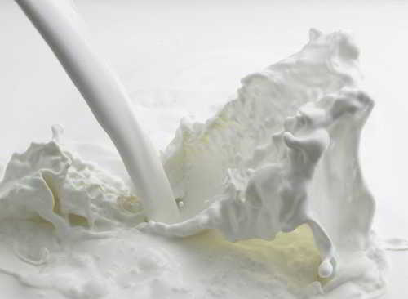
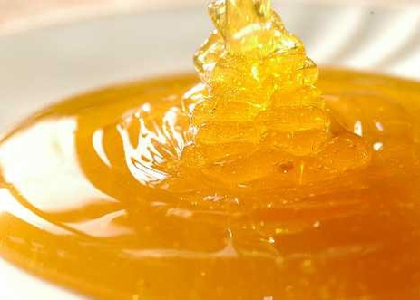
RICOTTA,MIELE,LATTE ...

Slide 14
il fiume …
Il Gesso (in piemontese Gess), è un grosso torrente del Piemonte, principale tributario di destra della Stura di Demonte, che scorre nell'omonima valle delle Alpi Marittime, sviluppando il suo corso interamente nel territorio della Provincia di Cuneo.
A differenza della maggioranza dei fiumi e dei torrenti della pianura padana, che hanno tutti andamenti pressoché paralleli da Ovest verso Est e che ricevono i tributari da valloni laterali disposti a lisca di pesce, il bacino del Gesso presenta una caratteristica configurazione a ventaglio dovuta alle numerose successive ramificazioni del corso d'acqua. Questo, poco a monte di Valdieri, si sdoppia in due rami principali, quello detto Gesso della Valletta a destra e quello detto Gesso di Entracque o della Barra a sinistra.

Slide 15
…
Risalendo verso monte, dal ramo della Valletta si stacca a destra, nei pressi di S. Anna, frazione di Valdieri, il Vallone del Meris; il Gesso della Valletta prosegue quindi per altri 6 km, ricevendo gli apporti di numerosi torrentelli, tra i quali i più importanti sono quelli che percorrono la Valle del Monte Matto e il contrapposto Vallone di Lourousa, fino alle Terme di Valdieri.
I corsi d'acqua che compongono il bacino del Gesso raramente hanno una sorgente ben definita. Solitamente si formano dalla successiva riunione di innumerevoli ruscelli, alimentati dai nevai e ghiacciai (i ghiacciai della valle Gesso sono i più meridionali delle Alpi) di alta quota durante la progressiva fusione estiva ed anche dal contributo di piccoli bacini lacustri molto spesso gelati fino ad estate inoltrata

Slide 16
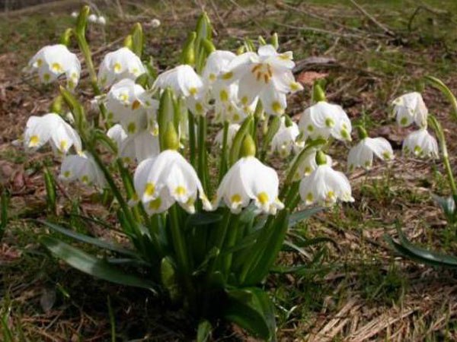
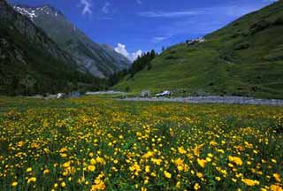
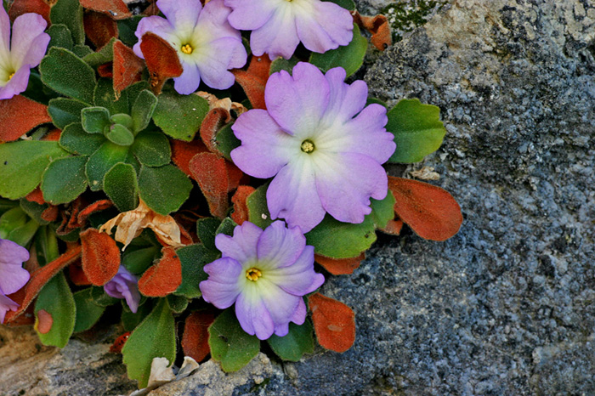
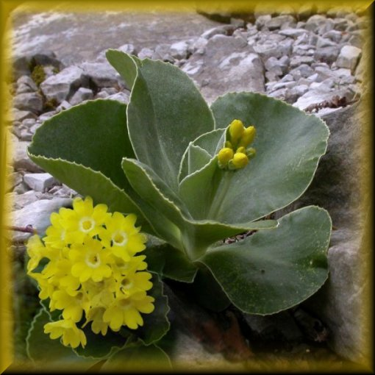
ALCUNI FIORI DELLE MONTAGNE

Slide 17
Le catene montuose
La Valle Gesso fa parte del tratto della Catena alpina denominato Alpi Marittime ed è caratterizzata dal vasto bacino del torrente Gesso, ampiamente modellato dall’azione dei ghiacciai. Geograficamente essa funge da “cerniera” tra i due tratti delle Marittime perpendicolari tra loro, quello orientato Est-Ovest (comprendente la Valle Vermenagna) e quello orientato Sud-Nord (comprendente la Valle Stura di Demonte). La Valle Gesso vanta le cime più elevate delle Alpi Marittime e precisamente le due cime del Monte Argentera (Cima Sud, 3297 m., Cima Nord, 3286 m.). Essa comprende i territori dei Comuni di Entracque e Valdieri in Provincia di Cuneo. La Valle Gesso risulta estremamente interessante dal punto di vista geologico, sia per l’estrema varietà dei litotipi presenti, sia per i complessi rapporti che li legano tra loro. Questo settore delle Alpi Marittime comprende il Massiccio Cristallino dell’Argentera, le sue coperture sedimentarie, aderenti e non, la Falda Subbrianzonese ed un’area che è stata, ed è tuttora, oggetto di ricerca da parte di numerosi studiosi.

Slide 18
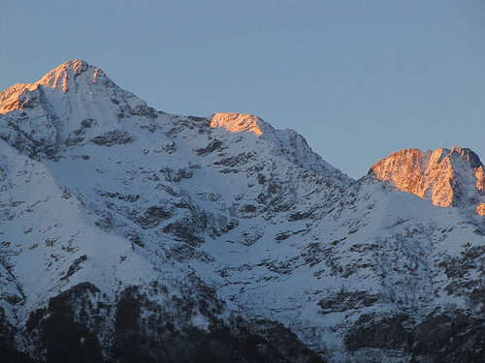
Il clima
Durante l'estate, Valdieri è base per numerose escursioni, soprattutto nel Parco Naturale delle Alpi Marittime, ricco di camosci e stambecchi, nel quale sono recentemente tornati il gipeto (o avvoltoio degli agnelli) ed il lupo. Nel territorio comunale sono presenti anche alcuni tra i ghiacciai più meridionali delle Alpi: si tratta di piccoli ghiacciai di circo, come quello del monte Matto, la cui vetta supera i tremila metri.
Nel periodo invernale, Valdieri offre possibilità di praticare lo sci alpino (un piccolo impianto è presente a Desertetto) e soprattutto lo sci nordico: una pista adatta ai principianti è presente proprio a Valdieri mentre ancora in località Desertetto si trova un impegnativo tracciato per lo sci nordico, frequente teatro di competizioni di importanza provinciale e regionale.

